Slide 1
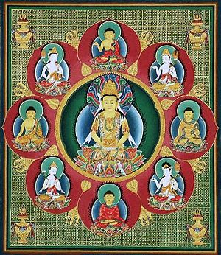
REIKI Wang Maestria
ASOCIAción VAlenciaNA Reiki y TCAs
Este Diploma certifica que la persona de referencia a recibido la Iniciación
de Reiki Wang, nivel Maestria
con las bendiciones de los Hermanos de Luz.
Hecho que se pone de manifiesto para que justifique
su formación, allí donde corresponda
.......................................
En Valencia el dia 30 Diciembre del 2016
José Joaquin Andrés Navarrete
Maestro Reiki federado nº 44

